Slide 1
WA
기획서
보스 전투

Slide 2
WA
목차
보스 등장연출
보스 등장요소
보스 패턴루틴
보스 등장패턴
루틴 타임 테이블

Slide 3
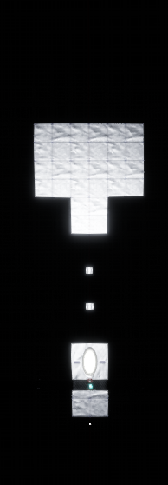

WA
보스 등장 연출
①진입 시 시작 | ②에 있는 보스 전투동안 사라진다.
 | 보스가 10초가량 걸쳐 ③위치로 이동한다.
 | 보스가 애니메이션 한번 재생후 전투 시작
③
①
②

Slide 4
WA
보스 등장 요소
등장 기믹들 | 요약
Shooter | 퍼즐요소의 Shooter 와 동일하지만 한번 발사하면 스스로를 제거한다.
Spike_map | 직선으로 다가오는 가시벽
Laser_Barrel | 원기둥에 Laser를 달아놓은 방해요소
Boss1_Bullet | 보스가 사용하는 총알
Boss1_Bomb | 보스가 사용하는 폭탄

Slide 5
WA
Laser_Barrel

Slide 6
WA
Spike_Map
Floor

Slide 7
WA
보스 패턴 루틴
패턴1
패턴2
패턴3
패턴4

Slide 8
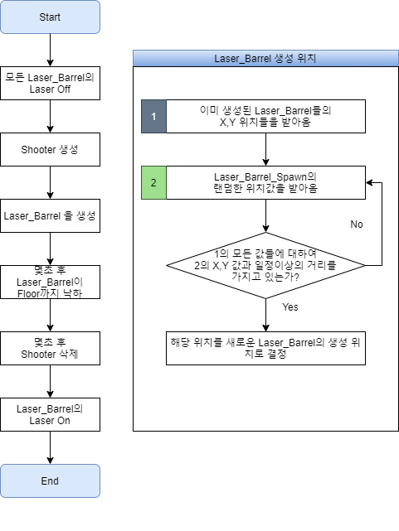
WA
보스 전투 패턴1
새롭게 생성되는 Laser_Barrel의 위치예시

Slide 9
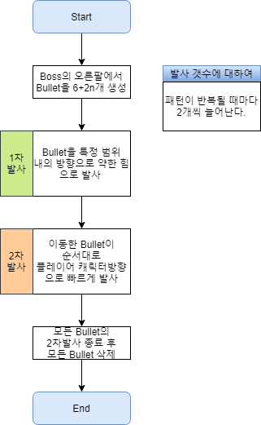
WA
보스 전투 패턴2
1차
발사
2차
발사
P
P
동시 발사X (랜덤한 순서로 발사)
예상 이미지 (gif)
P

Slide 10
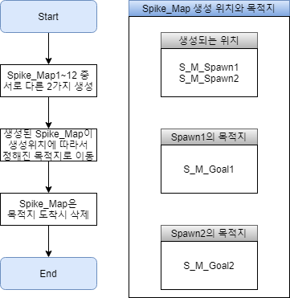
WA
보스 전투 패턴3
Spike_Map 생성 및 이동 예시
S_M_Spawn1
S_M_Spawn2
S_M_Goal2
S_M_Goal1
Spike_Map(x)
Spike_Map(y)

Slide 11
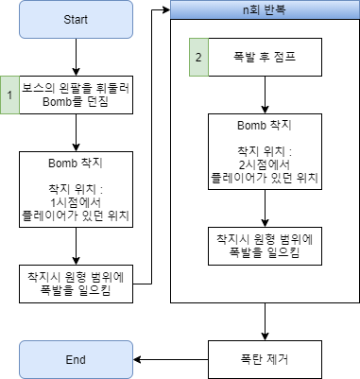
WA
보스 전투 패턴4

Slide 12
WA
루틴 타임 테이블
Time(초) | Action
0 | 보스 애니메이션 재생
2 | 모든 Laser_Barrel의 Laser를 Off / Shooter 생성
4 | Laser_Barrel 생성위치에 Laser_Barrel 생성
5 | 생성된 Laser_Barrel이 Floor 까지 낙하
7 | 생성된 Shooter 제거 / 모든 Laser_Barrel의 Laser를 On
Time(초) | Action
0 | 보스 애니메이션 재생
1 | Enemy_Bomb 생성 (생성 후 착지까지 2초가량 소모된다.)
3 | Enemy_Bomb 착지 및 폭발 (남은 폭발횟수가 0이면 제거)
3.5 | Enemy_Bomb 도약
5.5 | Enemy_Bomb 착지 및 폭발 (남은 폭발횟수가 0이면 제거)
6 | Enemy_Bomb 도약
… | …
Time(초) | Action
0 | 보스 애니메이션 재생 / Enemy_Bullet 6+2n개 생성
1 | 생성된 Bullet 1차 발사 (발사 해서 자리에 위치하기까지 1.5초정도 걸림)
3 | 위치한 Bullet 랜덤한 순서로 하나씩 2차발사 시작 (bullet별로 발사간격은 0.5초)
7+n | 모든 Bullet 삭제
Time(초) | Action
0 | 보스 애니메이션 재생
2 | S_M_Spawn 1, S_M_Spawn2 에 랜덤한 Spike_Map 생성 후 이동시작 (Goal 까지 도착하는데 5초가량 걸린다)
8 | 도착한 Spike_Map 모두 삭제

